Slide 1
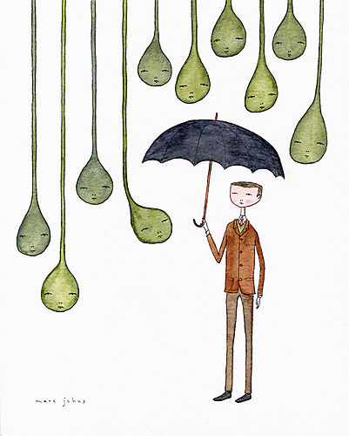
LIKOVNA UMETNOST - 5. razred
Likovno področje: RISANJE in SLIKANJE
Likovna naloga (likovni problem): ASIMETRIJA IN GOSTO NIZANJE LINIJ ‒ temna ploskev (rastriranje)
Likovna tehnika: RISARSKI MATERIALI IN PRIPOMOČKI
Likovni motiv: POD DEŽNIKOM

Slide 2
SIMETRIJA IN ASIMETRIJA
Pri simetriji sta leva in desna stran enaki, največkrat sta zrcalni.
Pri asimetriji leva in desna stran nista enaki.
Asimetrične oblike delujejo na naše oko razgibano in živahno.
SVETLO IN TEMNO LAHKO NARIŠEMO
SAMO S ČRTAMI
Oblike ali ozadje lahko zapolnimo z različnimi črtami, pikami.
Črte nizamo, križamo:
- NA GOSTO ali
- Z VEČJIMI PRESLEDKI,
- enakomerno ali neenakomerno.
Nastanejo SVETLE in TEMNE PLOSKVE.

Slide 3
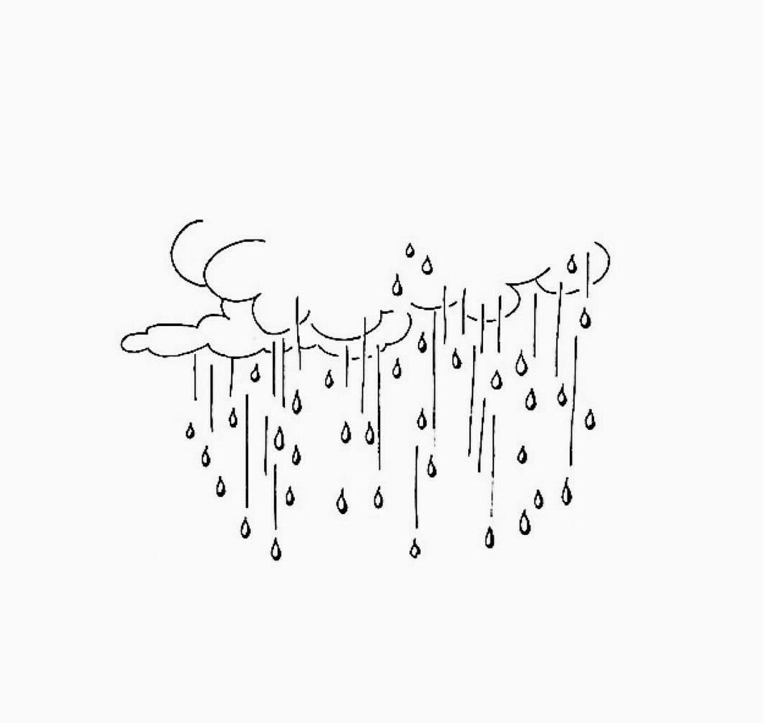
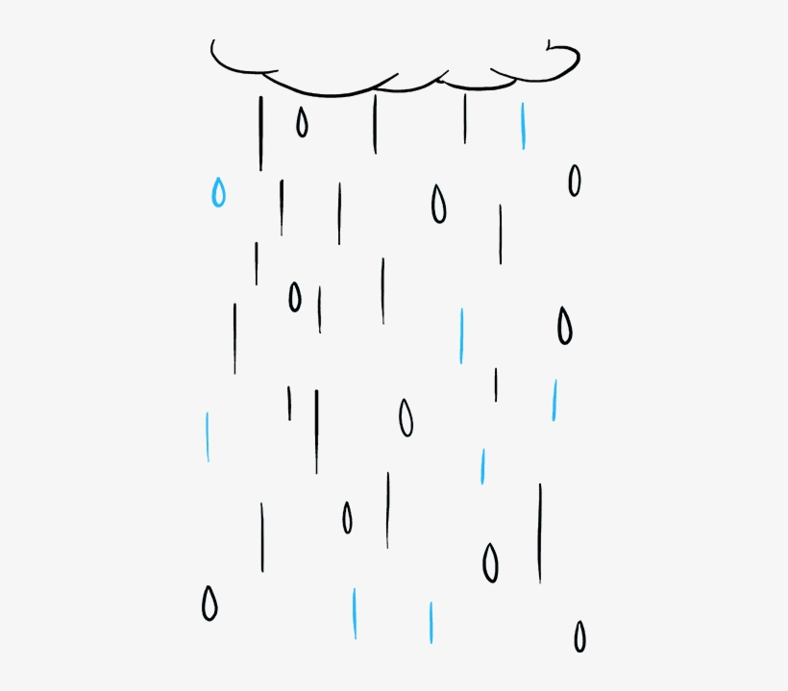
ALI VEŠ, KAKO NARIŠEMO DEŽ?
LAHKO GA NARIŠEMO Z RAZLIČNIMI ČRTAMI IN PIKAMI.
ČRTE LAHKO NIZAMO GOSTO ALI REDKO, ENAKOMERNO ALI NEENAKOMERNO.
LAHKO PA TUDI NA TAK NAČIN. MOŽNOSTI JE VELIKO.
TI SI IZMISLI SVOJEGA.
DEŽ LAHKO NARIŠEMO NA TAK NAČIN.

Slide 4
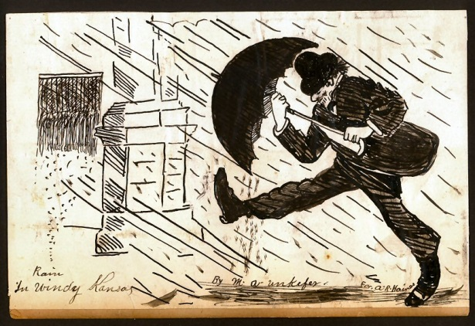
NA NASLEDNJIH STRANEH POGLEJ NEKAJ PRIMEROV SLIK Z MOTIVOM DEŽJA, KI SO JIH UPODOBILI UMETNIKI.

Slide 5
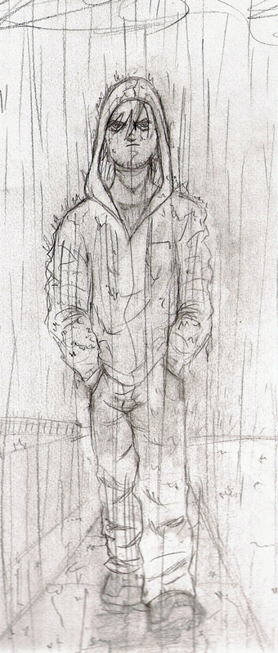

Slide 6
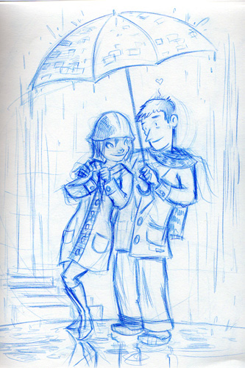

Slide 7
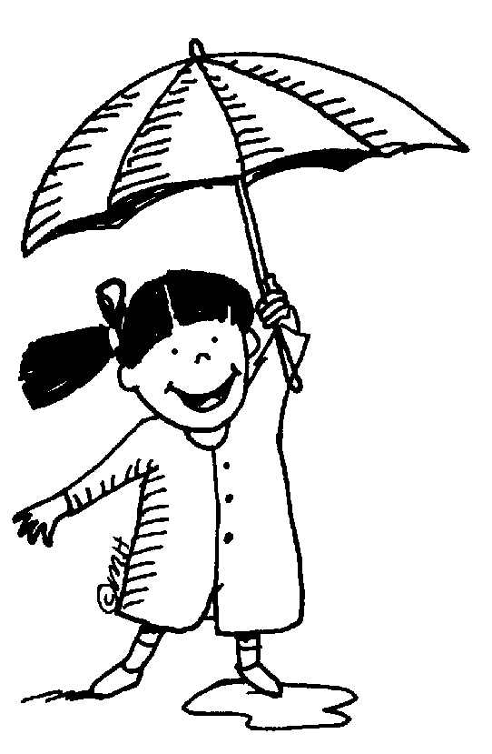

Slide 8
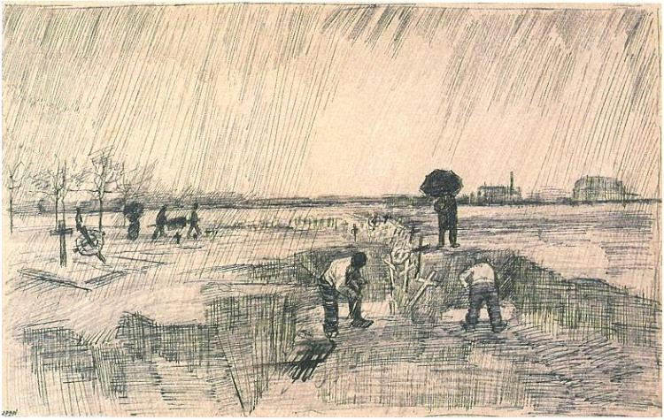

Slide 9
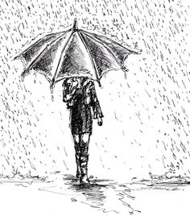

Slide 10
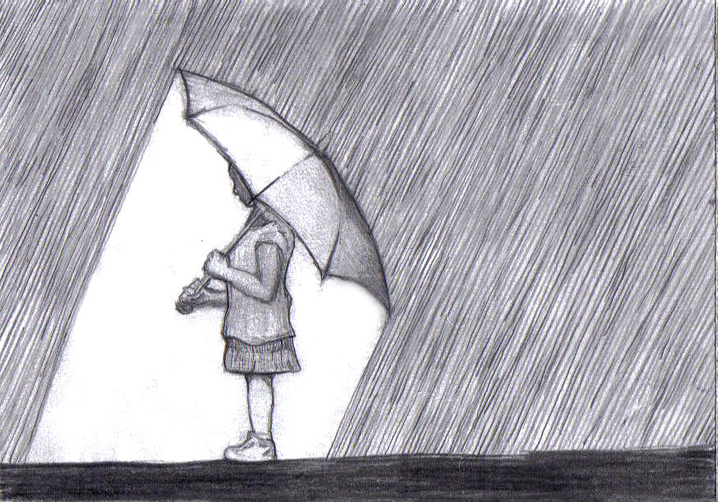

Slide 11
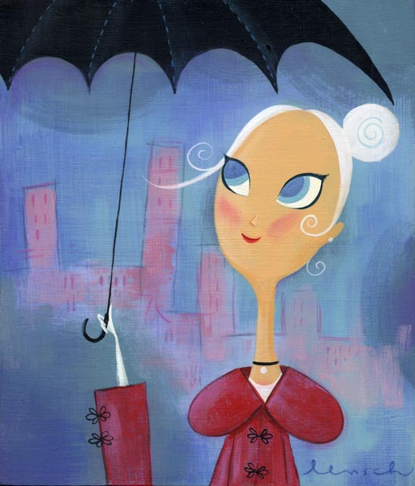

Slide 12
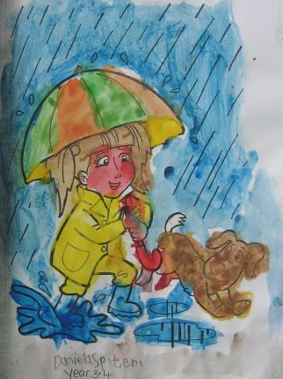

Slide 13
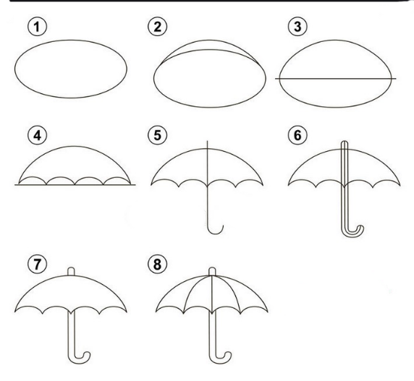
DEŽNIK PA LAHKO PREPROSTO NARIŠEŠ KAR V OSMIH KORAKIH

Slide 14
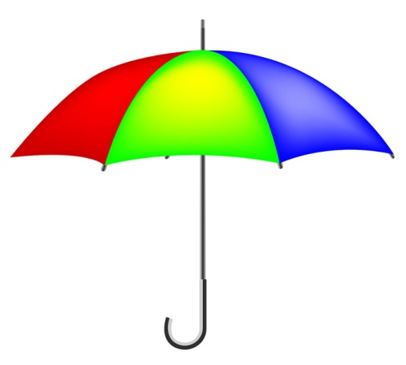
LAHKO JE NARISAN IN NASLIKAN NA RAZLIČNE NAČINE.

Slide 15
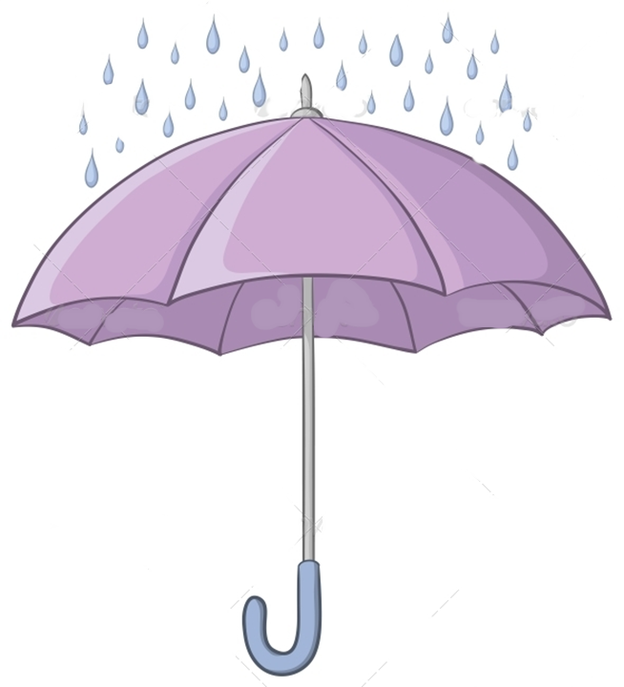

Slide 16
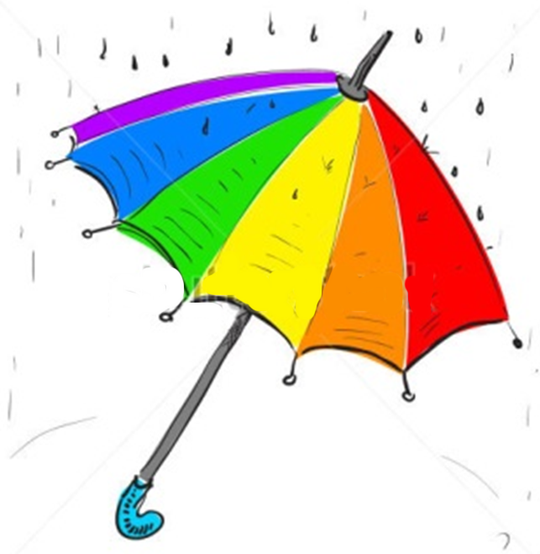
LAHKO GA OBRNEŠ TUDI TAKOLE …

Slide 17
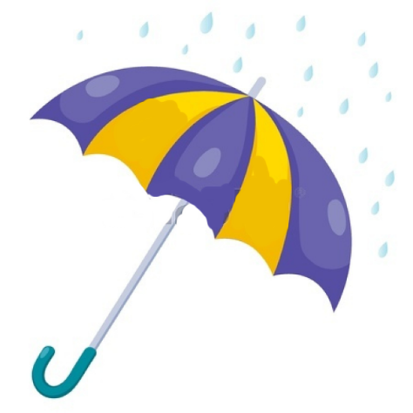

Slide 18


Slide 19
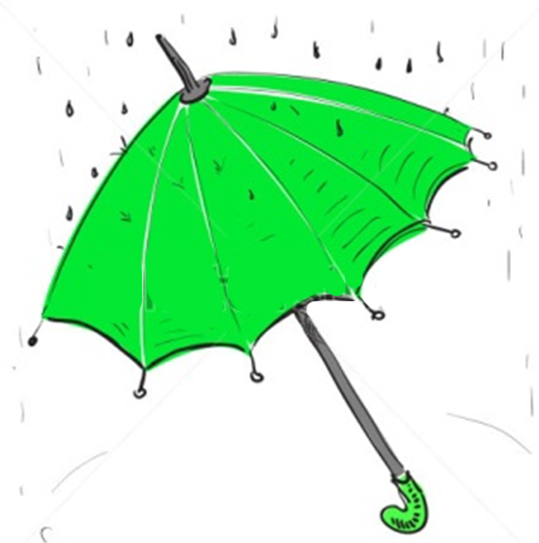
… ALI GA LAHKO OBRNEŠ TAKOLE …

Slide 20
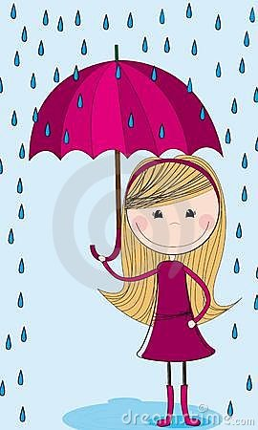
POD DEŽNIKOM NAJPREJ S SVINČNIKOM NARIŠI ENO OSEBO, KI DEŽNIK DRŽI V ROKI, LAHKO PA NARIŠEŠ TUDI VEČ OSEB.
LIST PAPIRJA OBRNI NAVPIČNO IN RISBE DEŽJA, DEŽNIKA TER FIGUR NAJ BODO DOVOLJ VELIKE.
DEŽNIK IN FIGURE TER TLA LAHKO POBARVAŠ S SUHIMI BARVICAMI IN OBROBIŠ S TEMNEJŠIM FLOMASTROM.
V NADALJEVANJU POGLEJ NEKAJ PRIMEROV LIKOVNIH IZDELKOV TVOJIH VRSTNIKOV.

Slide 21
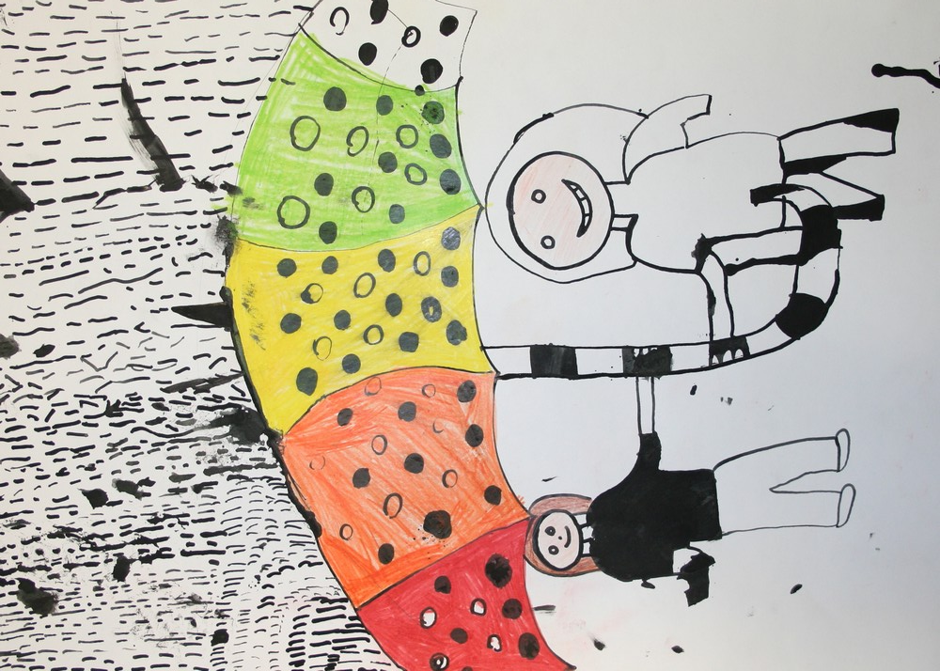

Slide 22
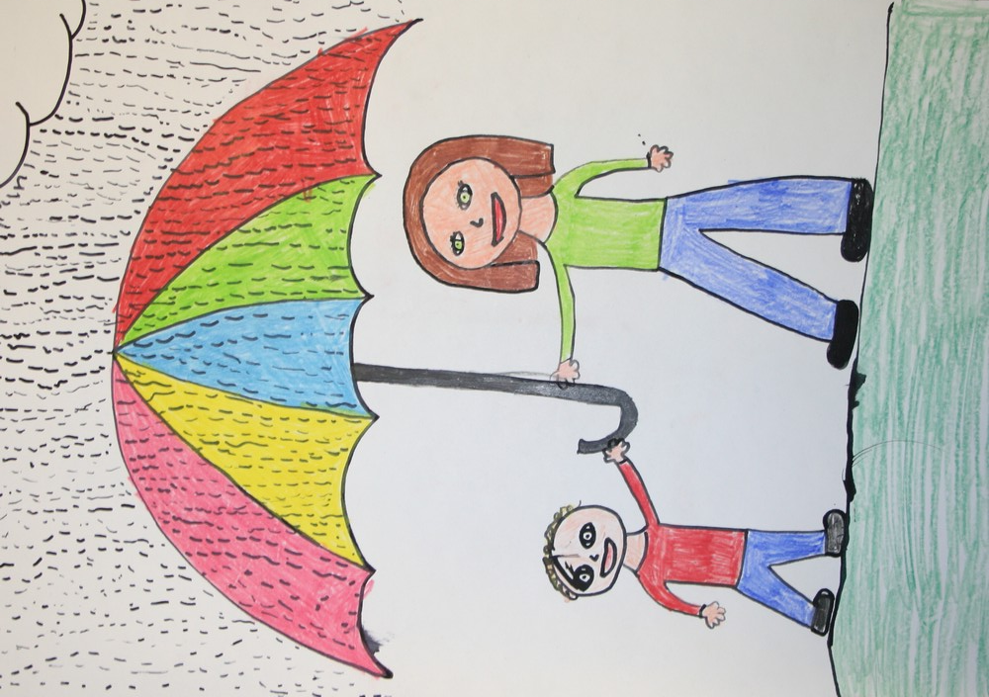

Slide 23
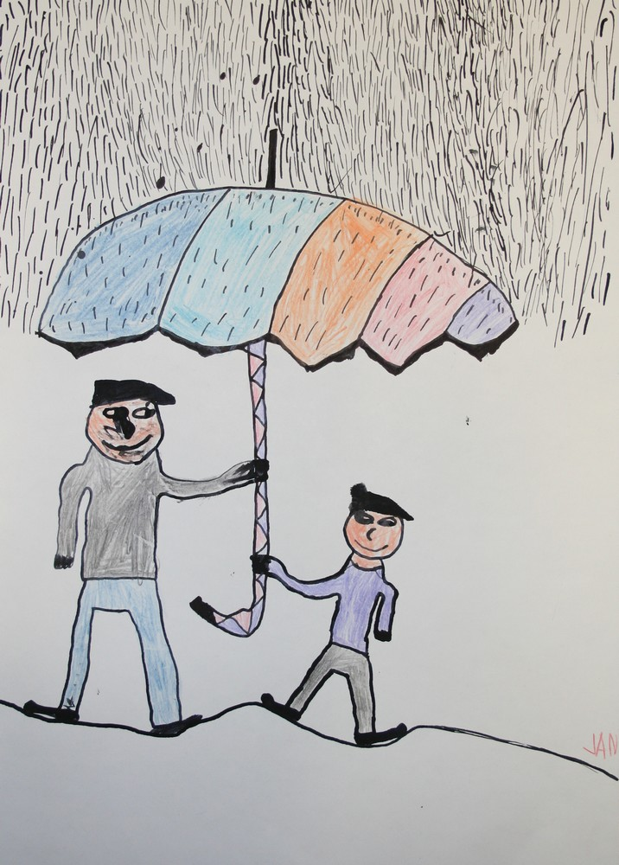

Slide 24
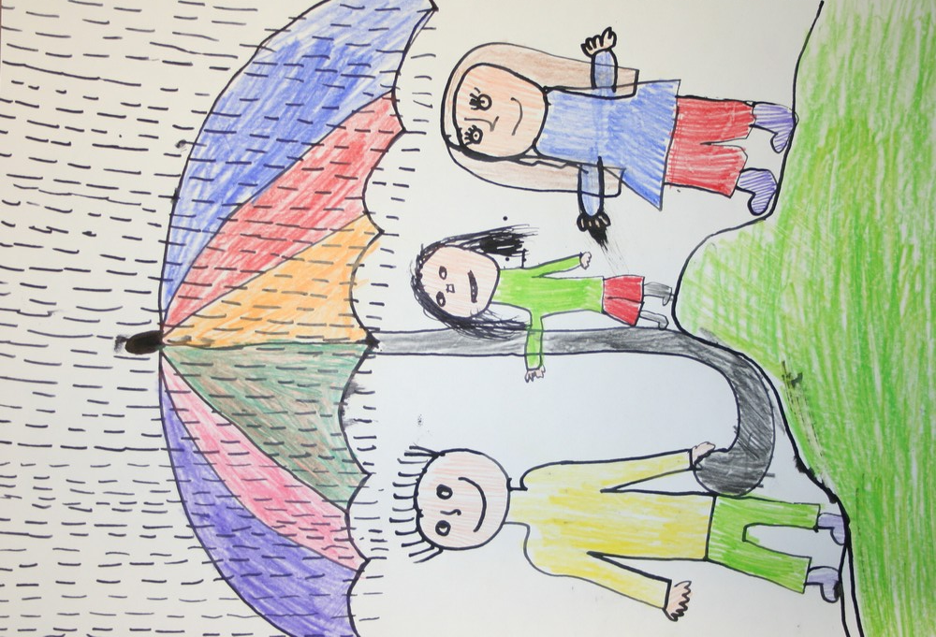

Slide 25
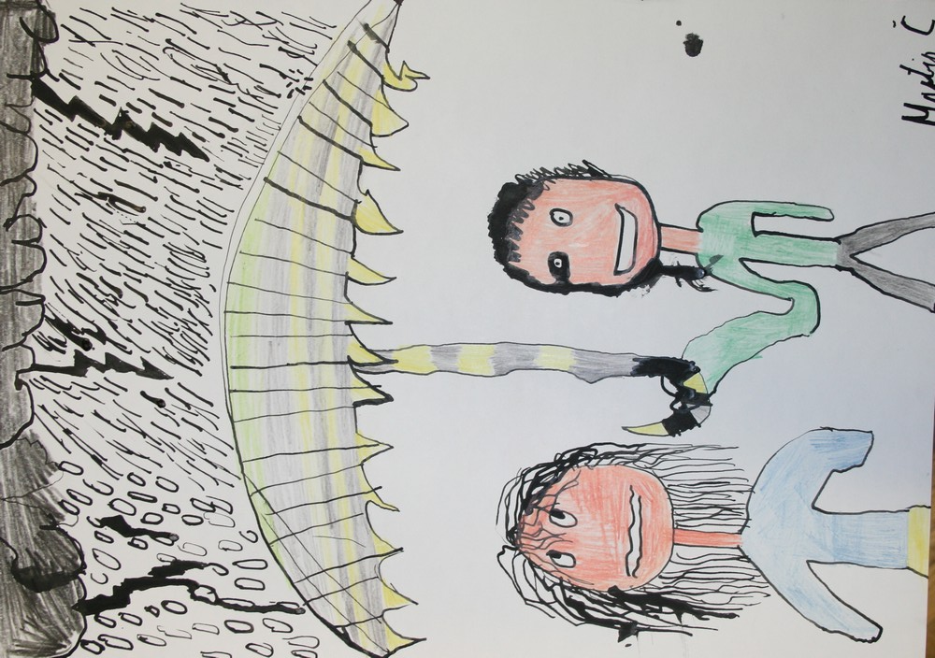

Slide 26
